Slide 2
KISIM II Matematiksel Kavram ve Prosedürlerin Gelişimi
BÖLÜM 14 Cebirsel Düşünme: Genellemeler, Örüntüler ve Fonksiyonlar

Slide 3
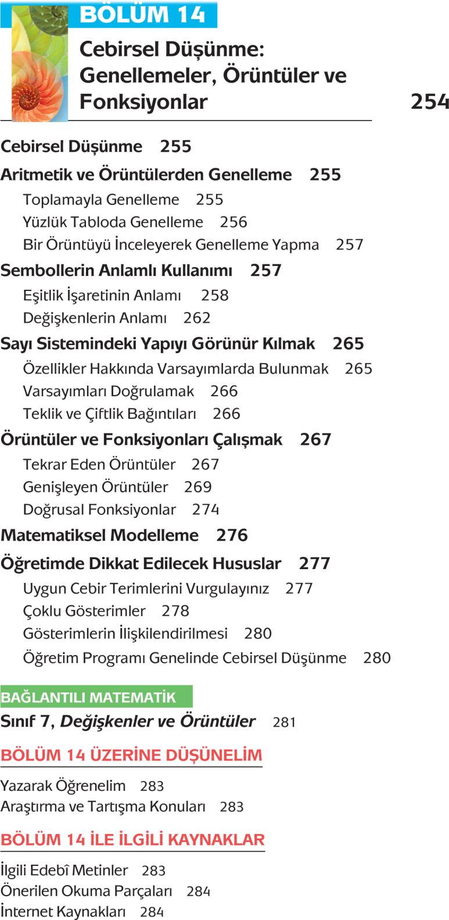

Slide 4
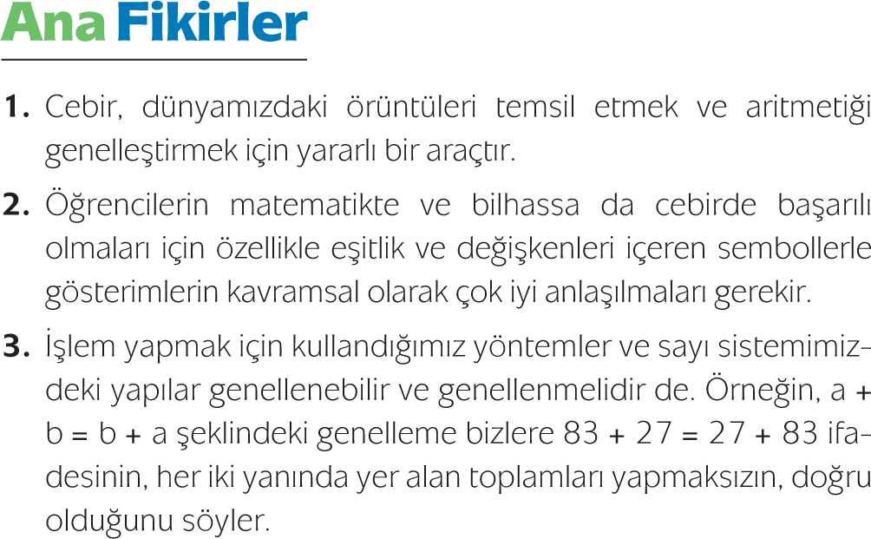
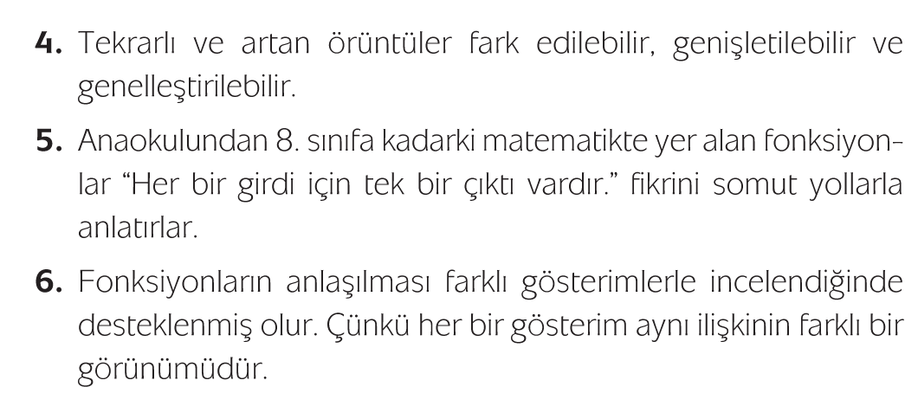

Slide 5
Cebirsel Düşünme
Kaput cebirsel muhakemenin beş farklı biçiminden bahseder:
1. Matematiğin tümündeki aritmetik ve örüntülerden genelleme
2. Sembollerin anlamlı kullanımı
3. Sayı sistemindeki yapıların çalışılması
4. Fonksiyonlar ve örüntülerin çalışılması
5. Yukarıdaki dört maddeyi birleştirecek matematiksel modelleme süreci

Slide 6
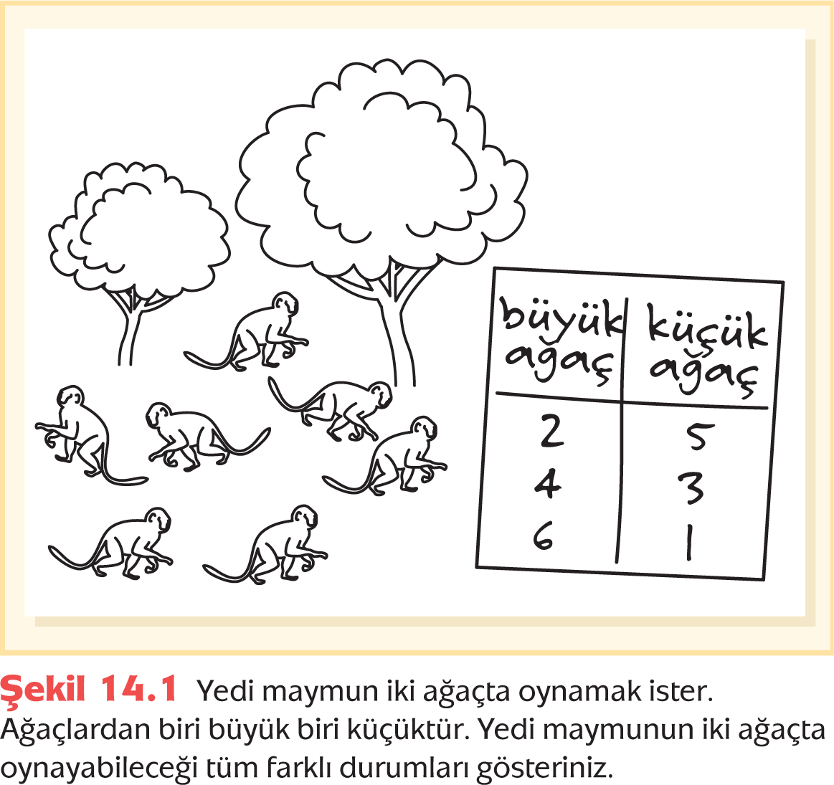
Aritmetik ve Örüntülerden Genelleme
Toplamayla Genelleme

Slide 7
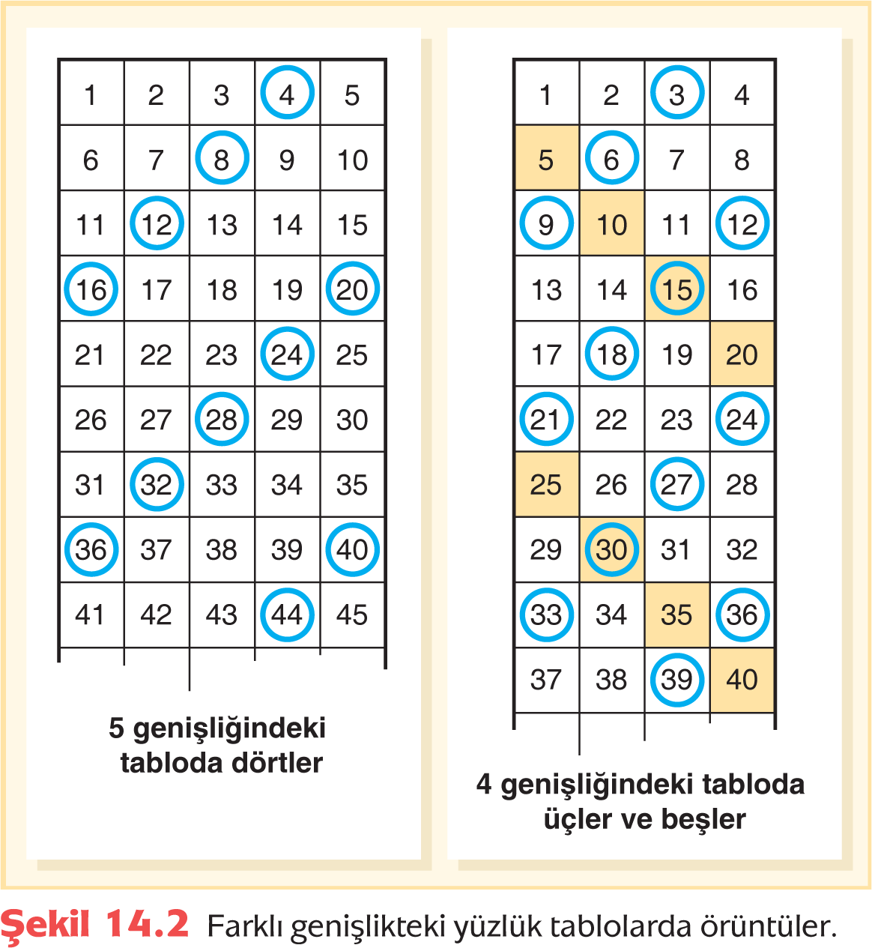
Yüzlük Tabloda Genelleme

Slide 8
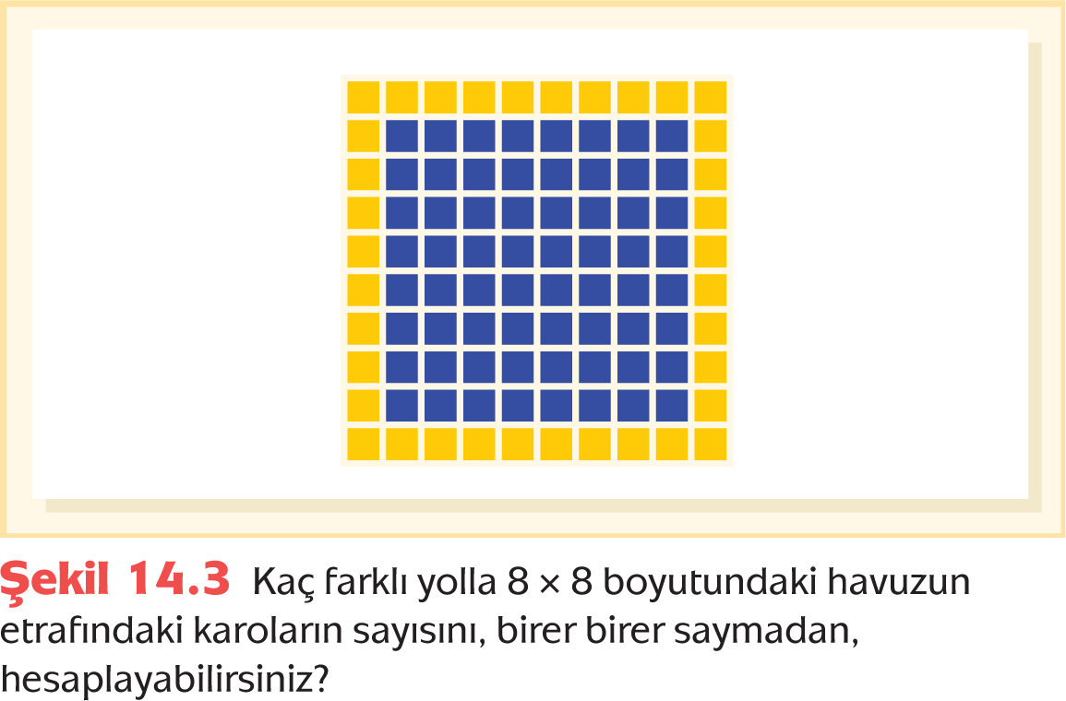
Bir Örüntüyü İnceleyerek Genelleme Yapma

Slide 9
Sembollerin Anlamlı Kullanımı
Eşitlik İşaretinin Anlamı

Slide 10
Eşitlik işaretini denge olarak kavramsallaştırma

Slide 11
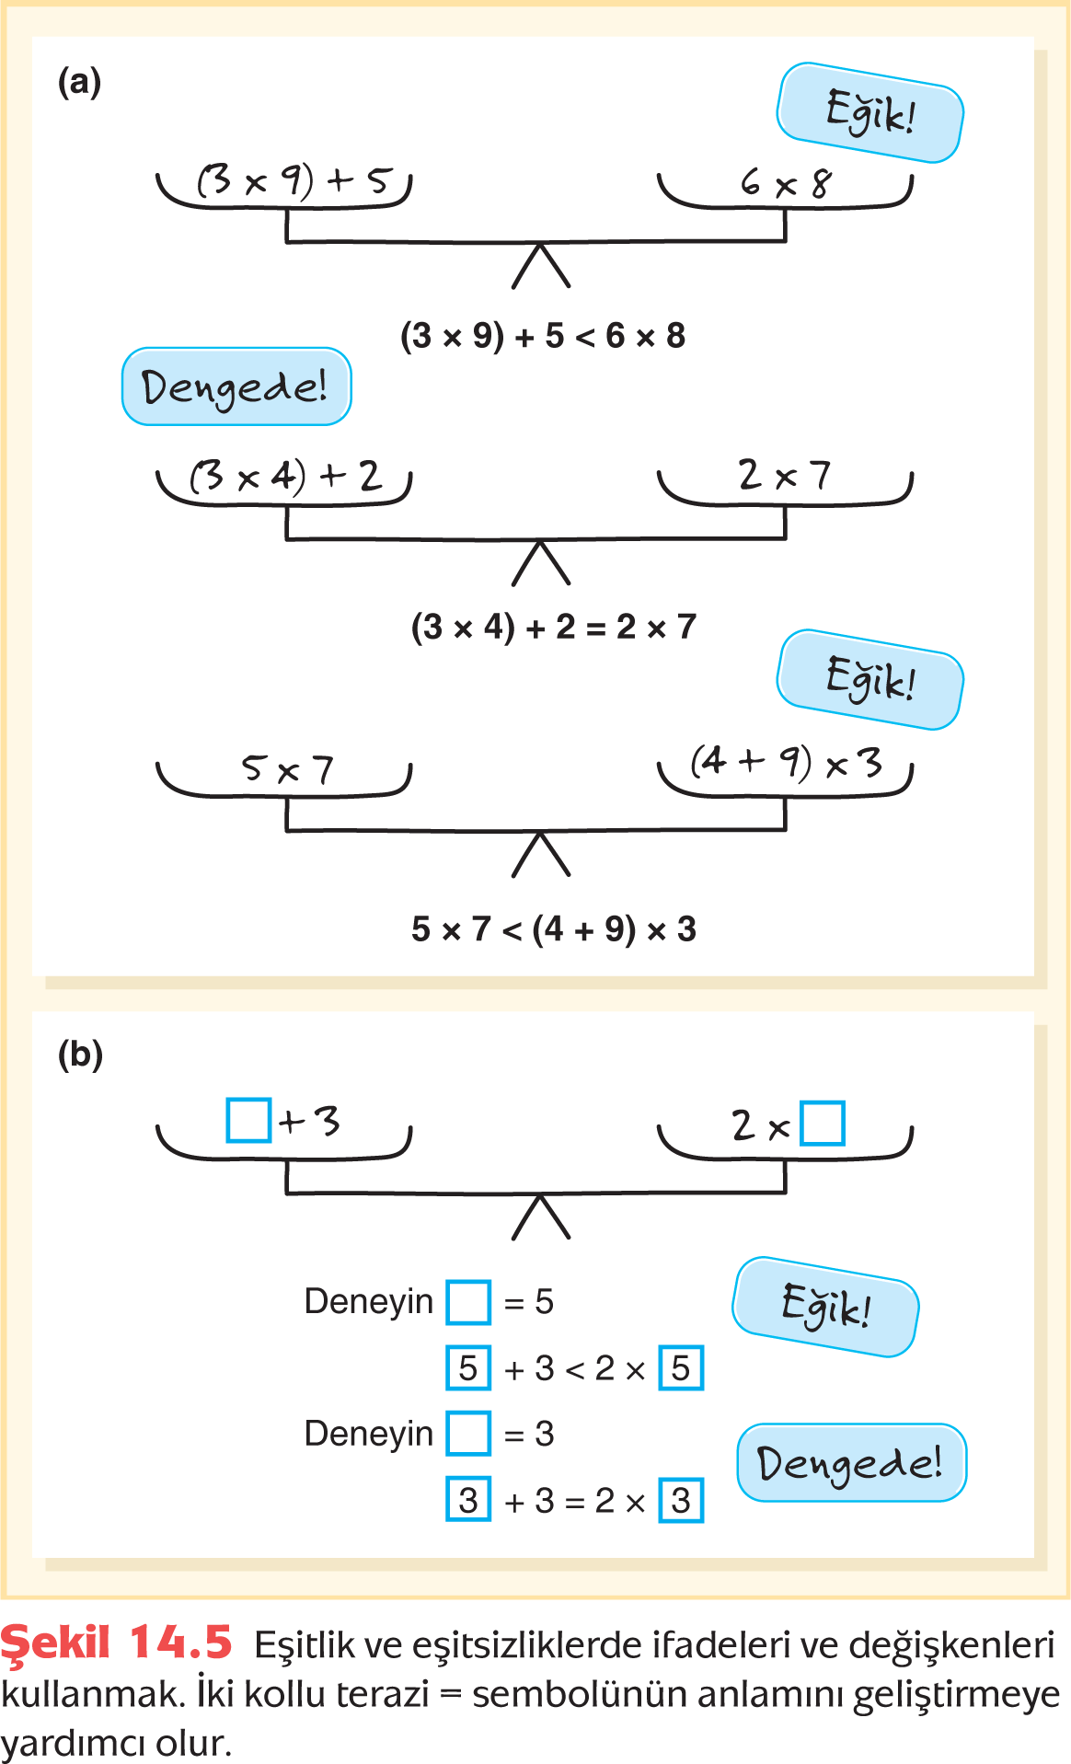

Slide 12
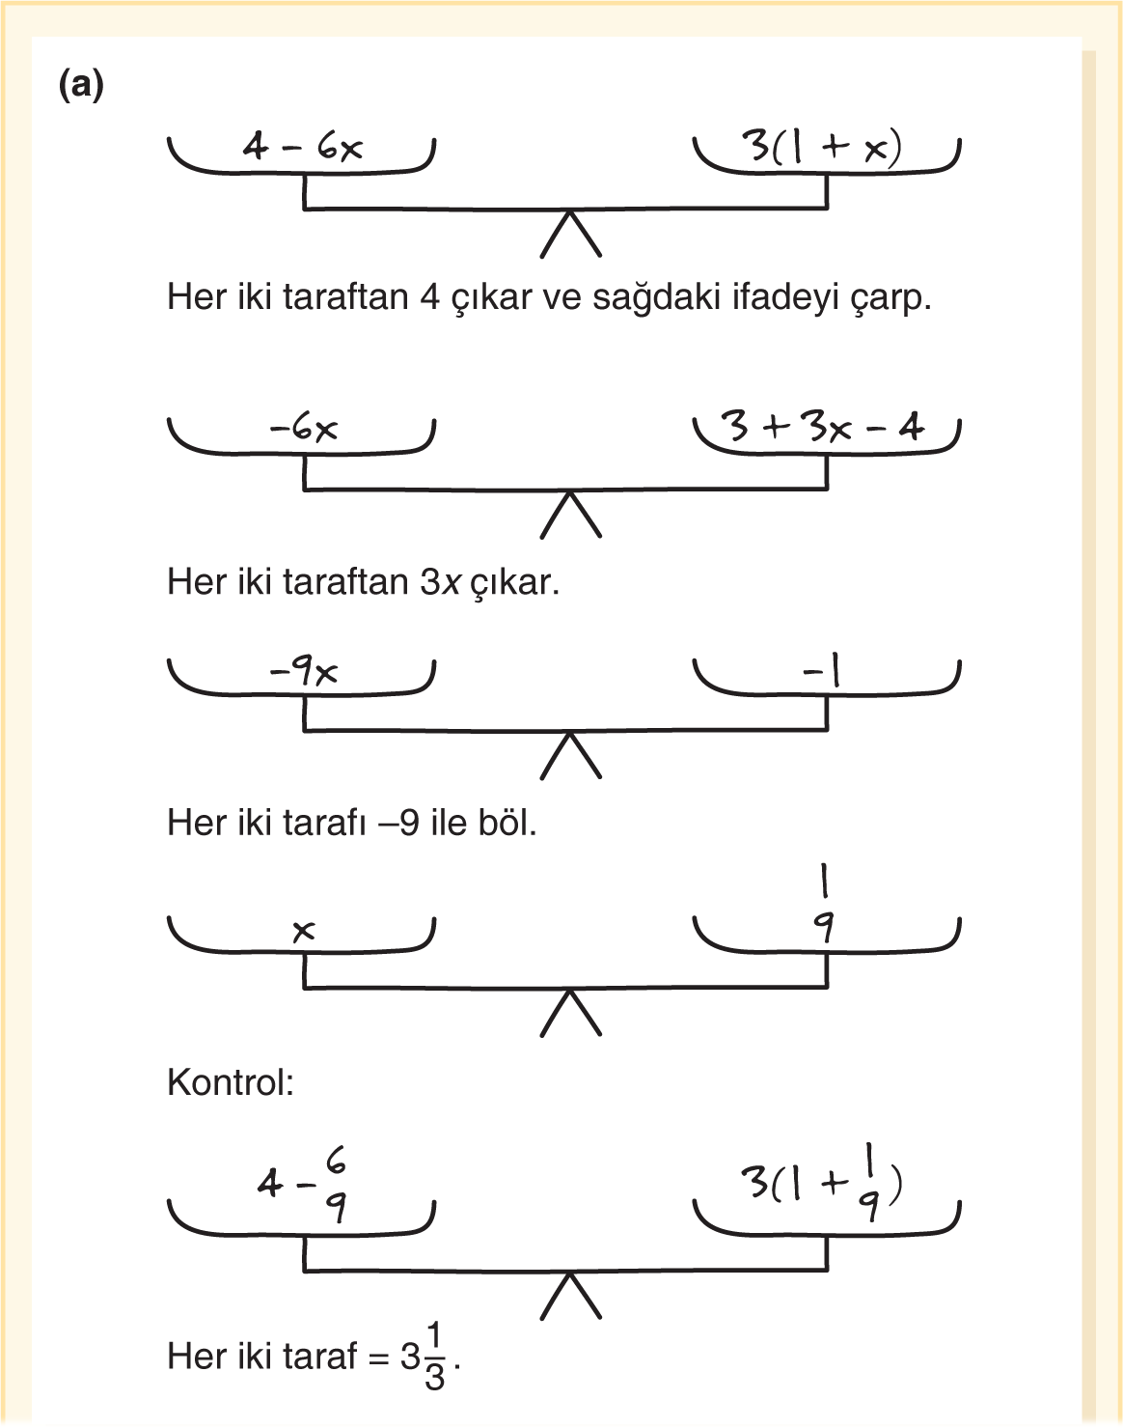
Doğru/Yanlış ve Açık Cümleler

Slide 13
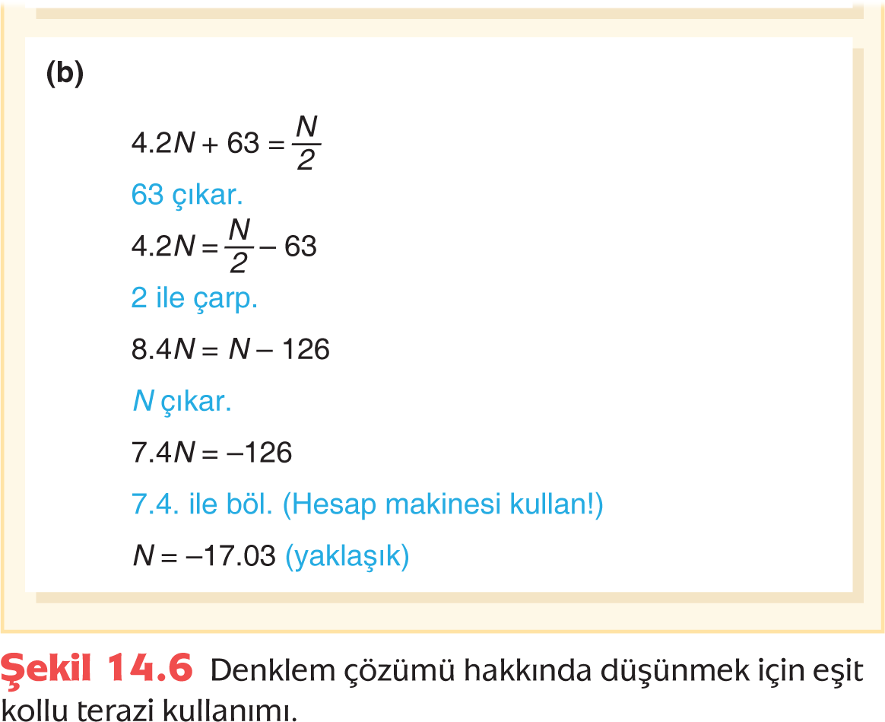

Slide 14
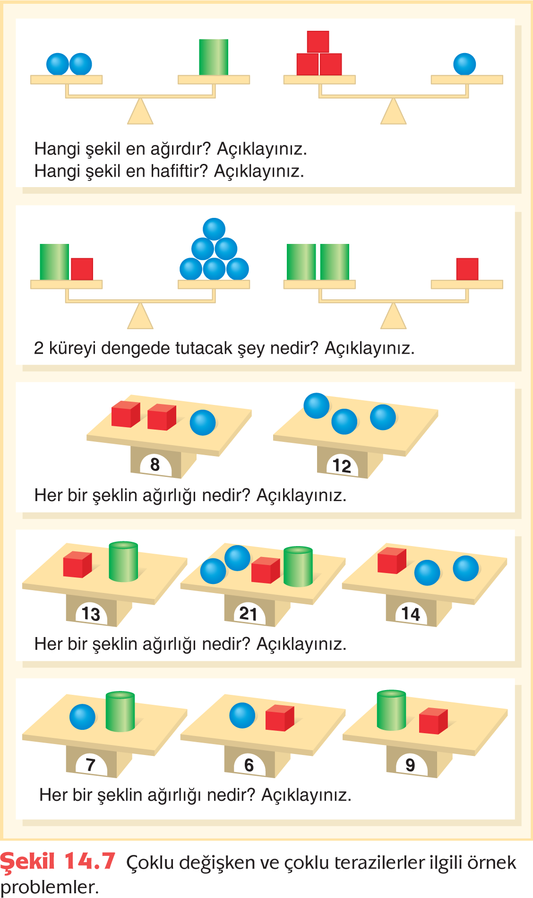
Değişkenlerin Anlamı
Bilinmeyen Değerler Olarak Kullanılan Değişkenler

Slide 15
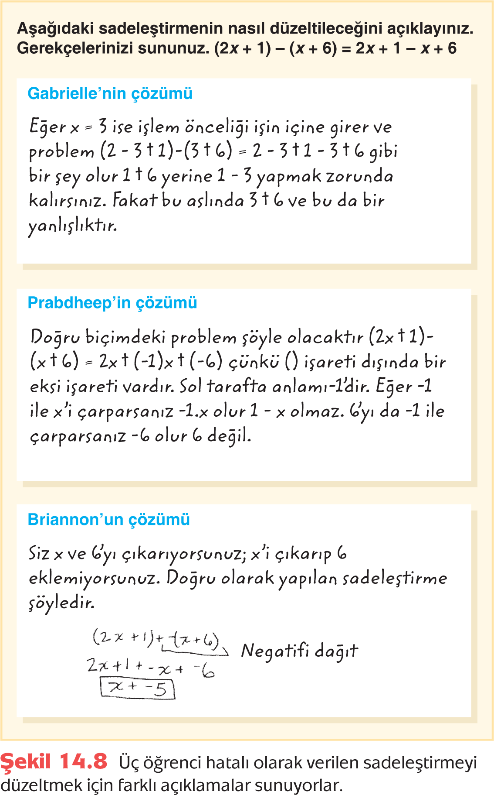
İfadeleri ve Eşitlikleri Sadeleştirmek

Slide 16
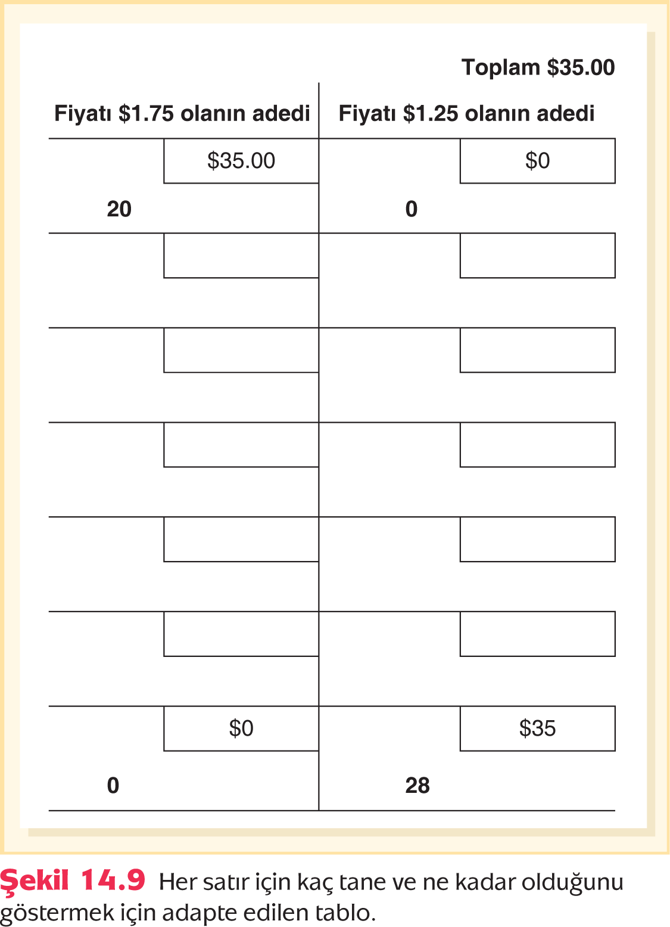
Değişkenlerin Çeşitlilik Gösteren Çokluklar Olarak Kullanımı

Slide 17
Sayı Sistemindeki Yapıyı Görünür Kılmak

Slide 18
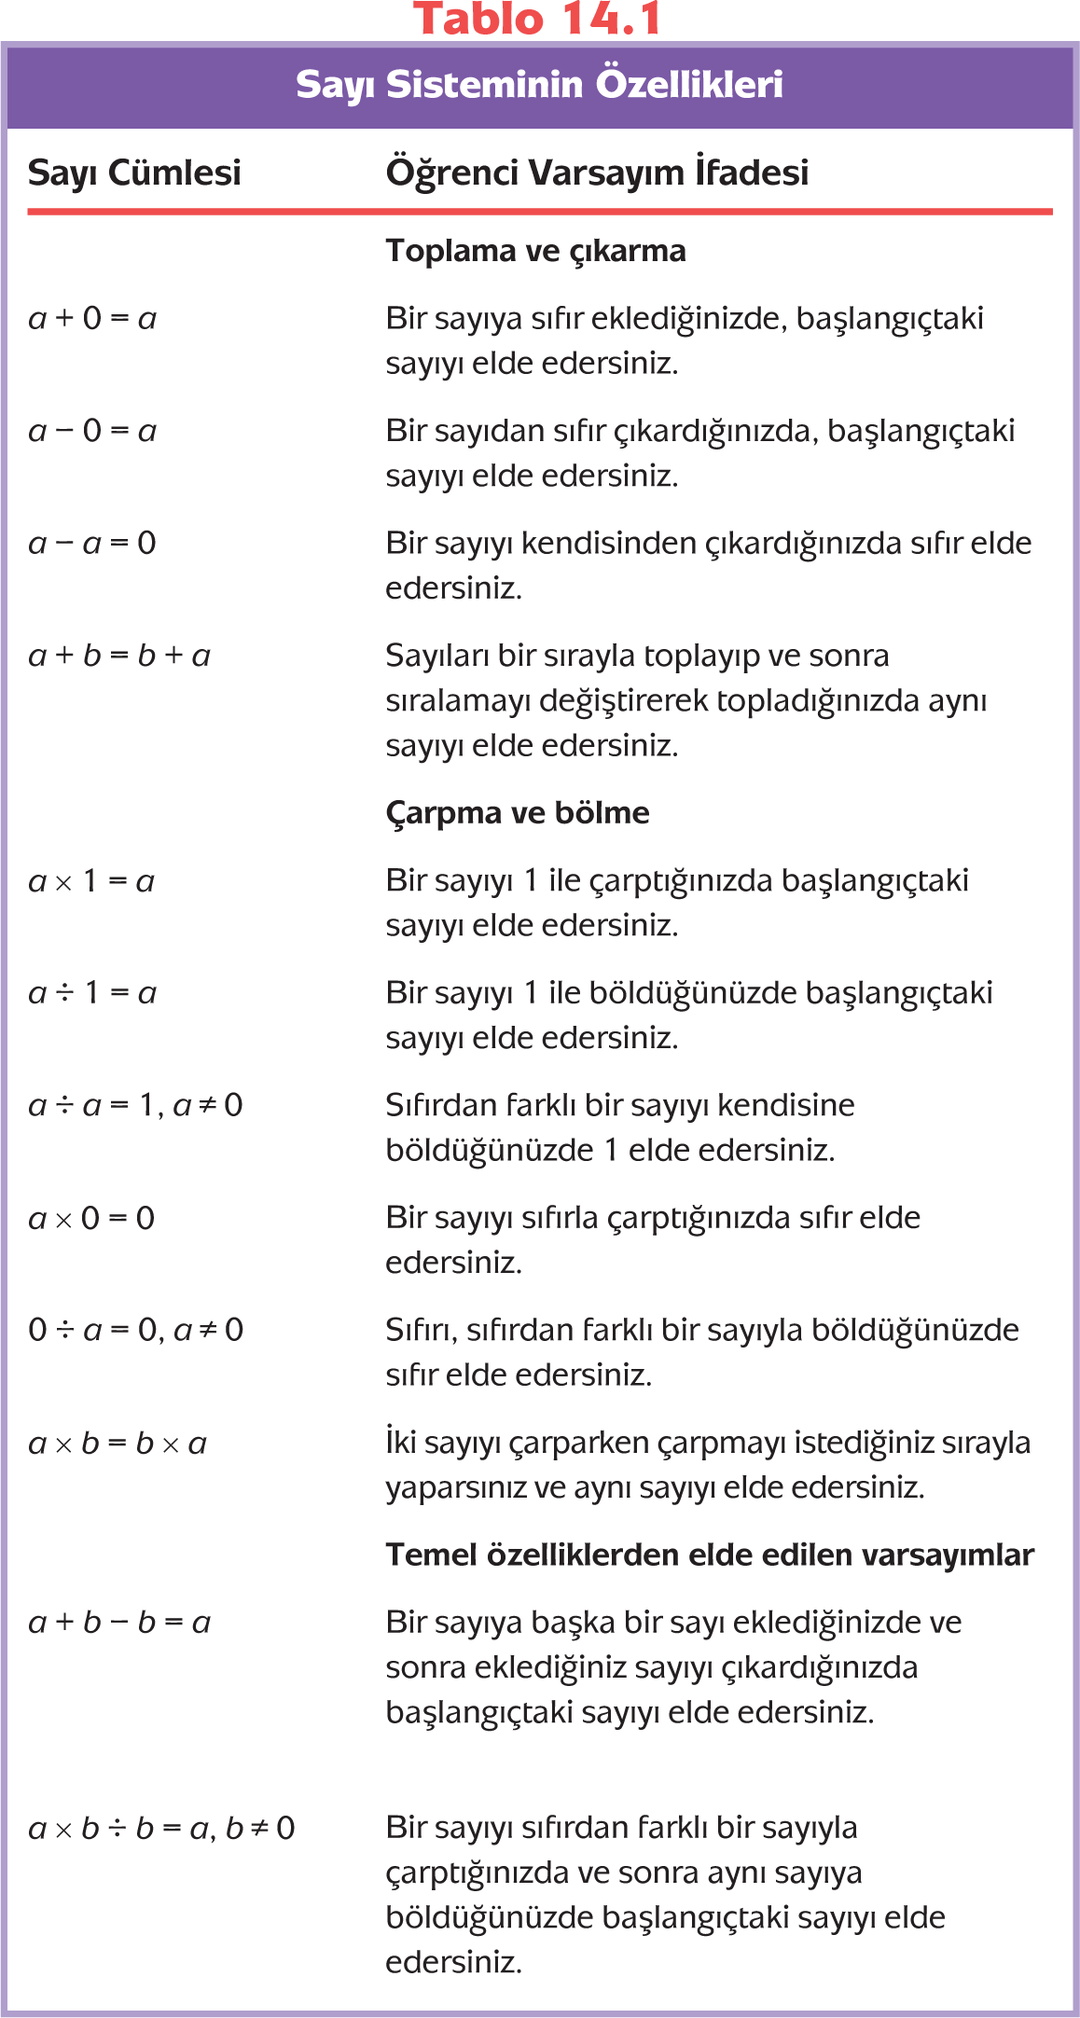
Özellikler Hakkında Varsayımlarda Bulunmak

Slide 19
Varsayımları Doğrulamak
Teklik ve Çiftlik Bağıntıları

Slide 20
Örüntüler ve Fonksiyonları Çalışmak
Tekrar Eden Örüntüler

Slide 21
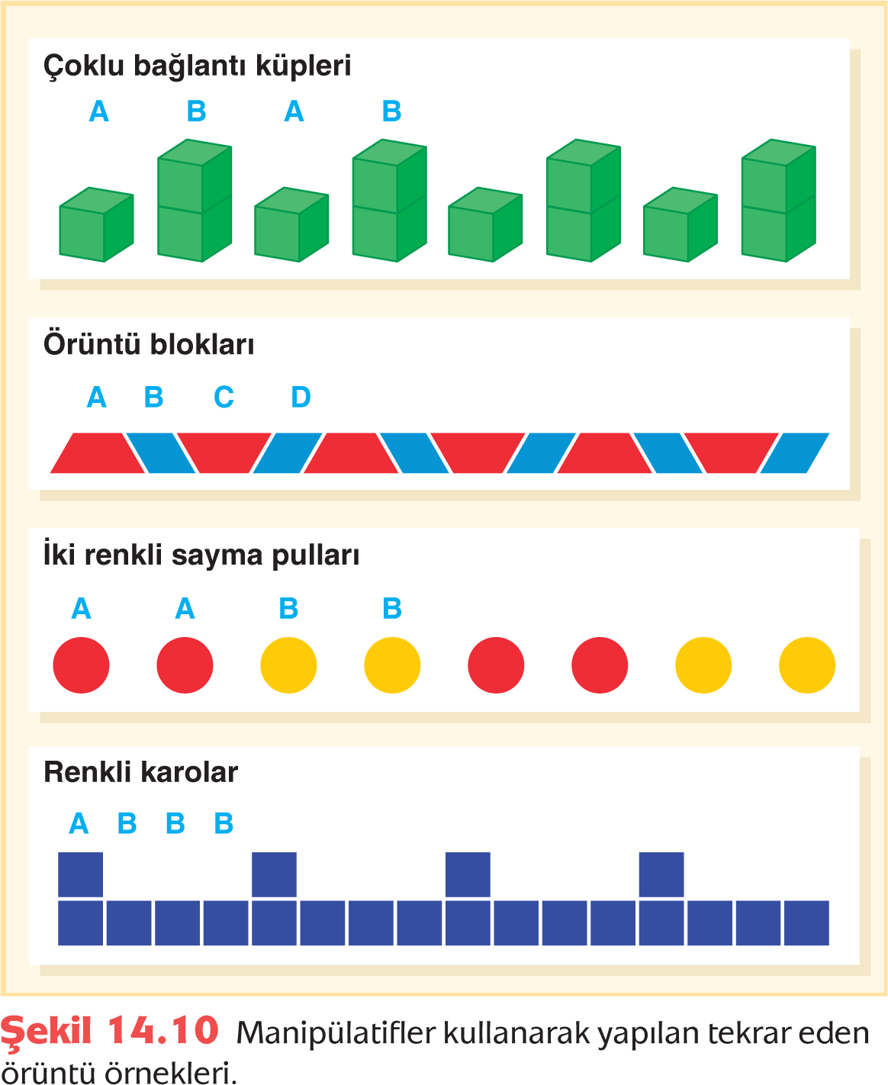
Tekrar Eden Örüntülerin Tanımlanması ve Genişletilmesi.

Slide 22
Gerçek Bağlamların Kullanımı
Sayı Örüntüleri

Slide 23
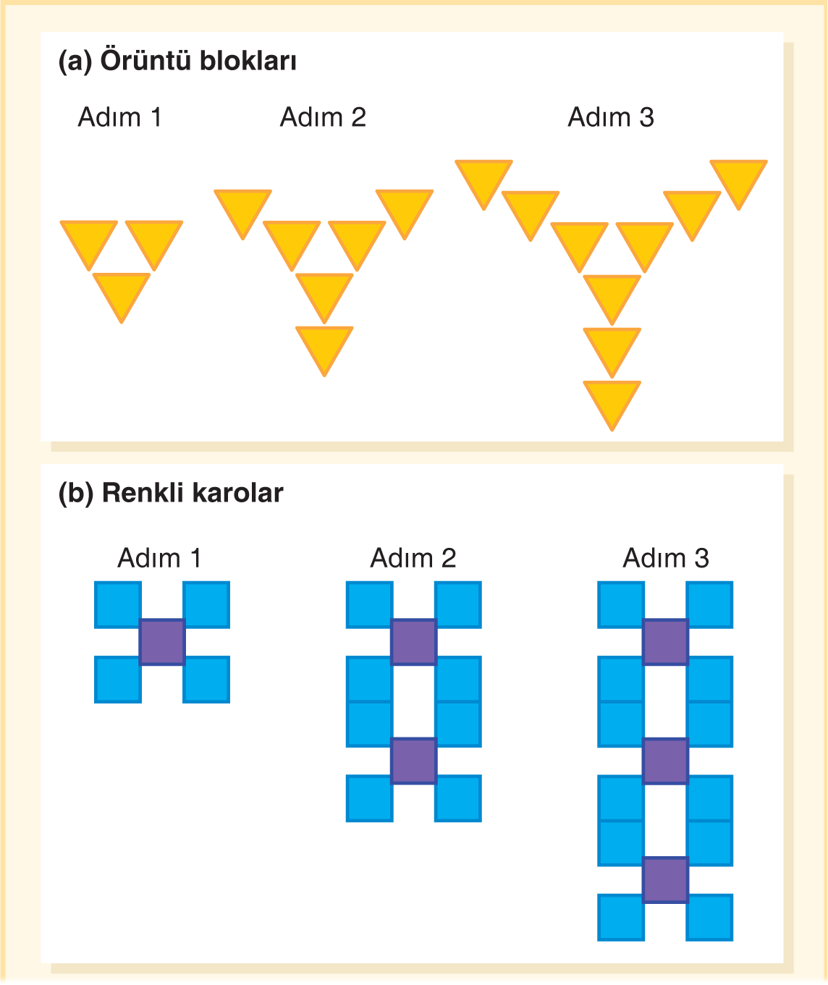
Genişleyen Örüntüler

Slide 24
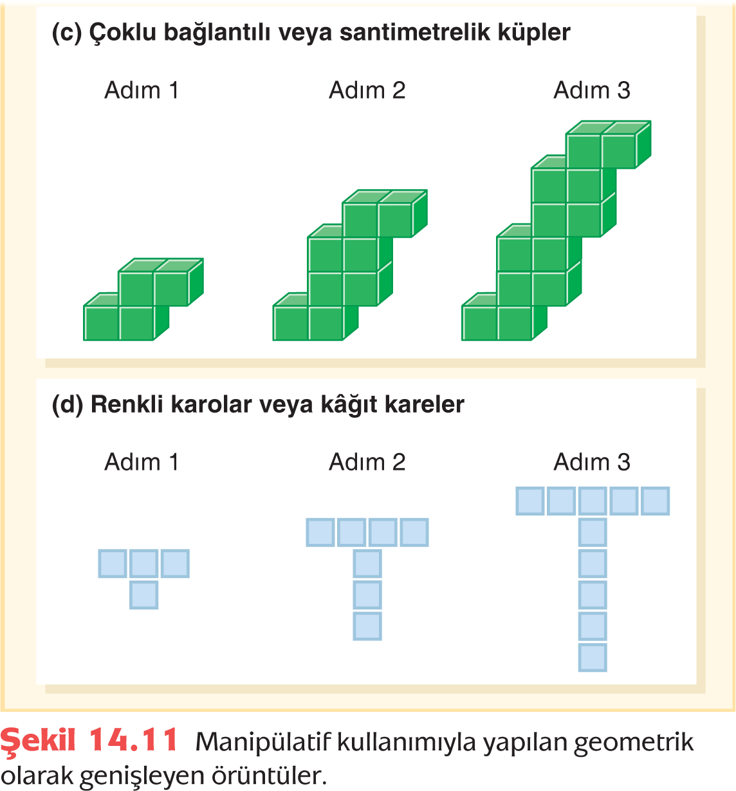

Slide 25
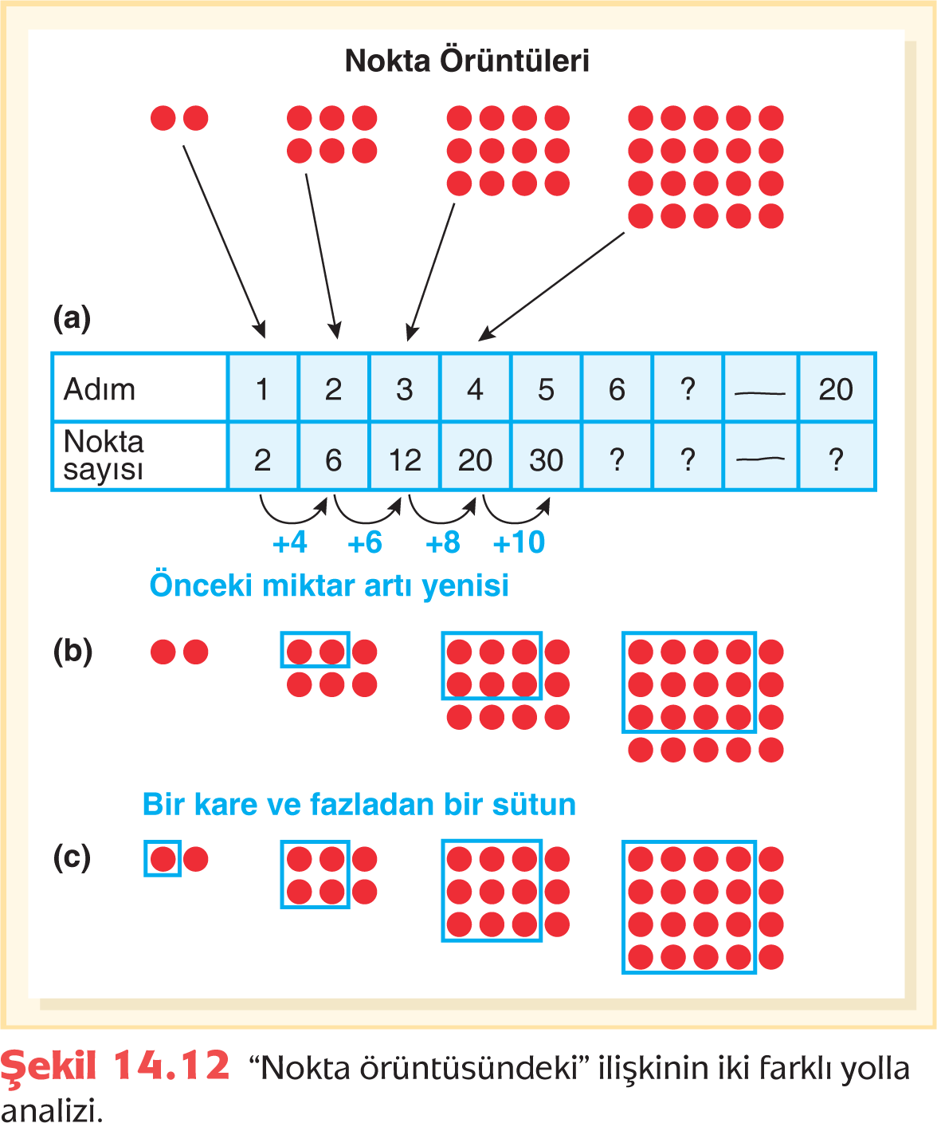
Yinelemeli Örüntüler ve Formüller

Slide 26
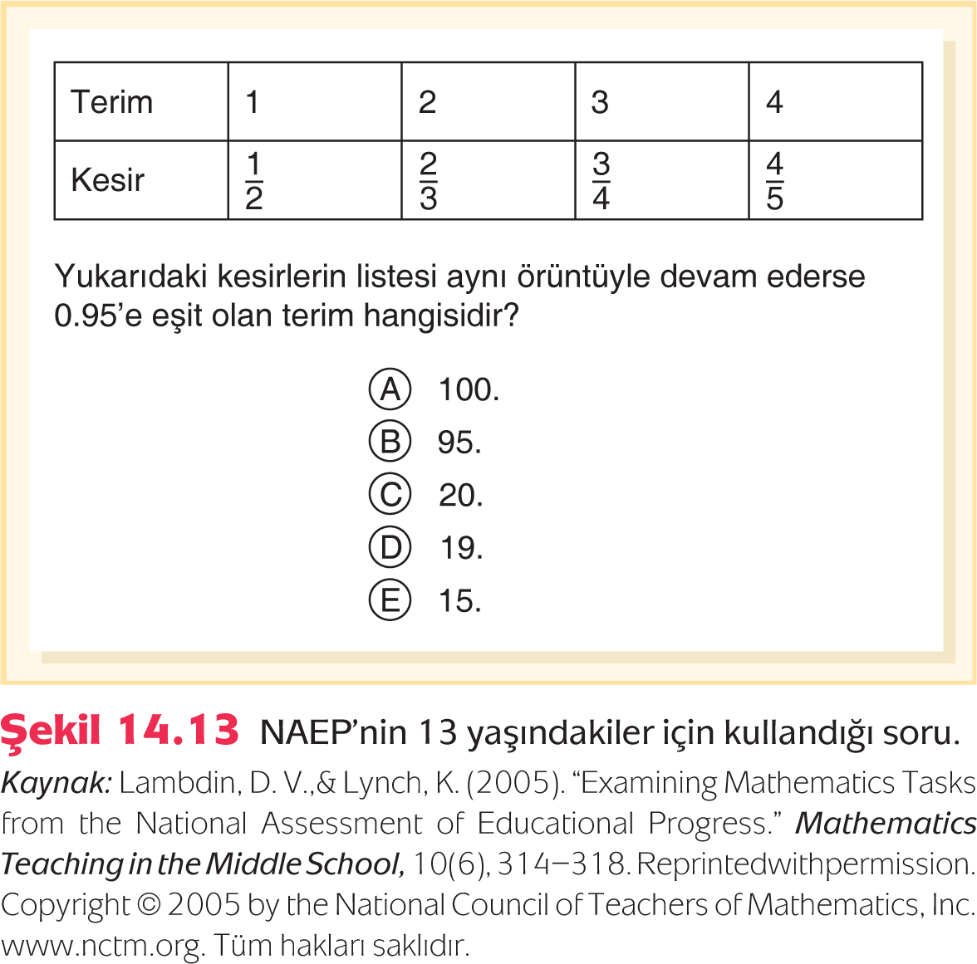

Slide 27
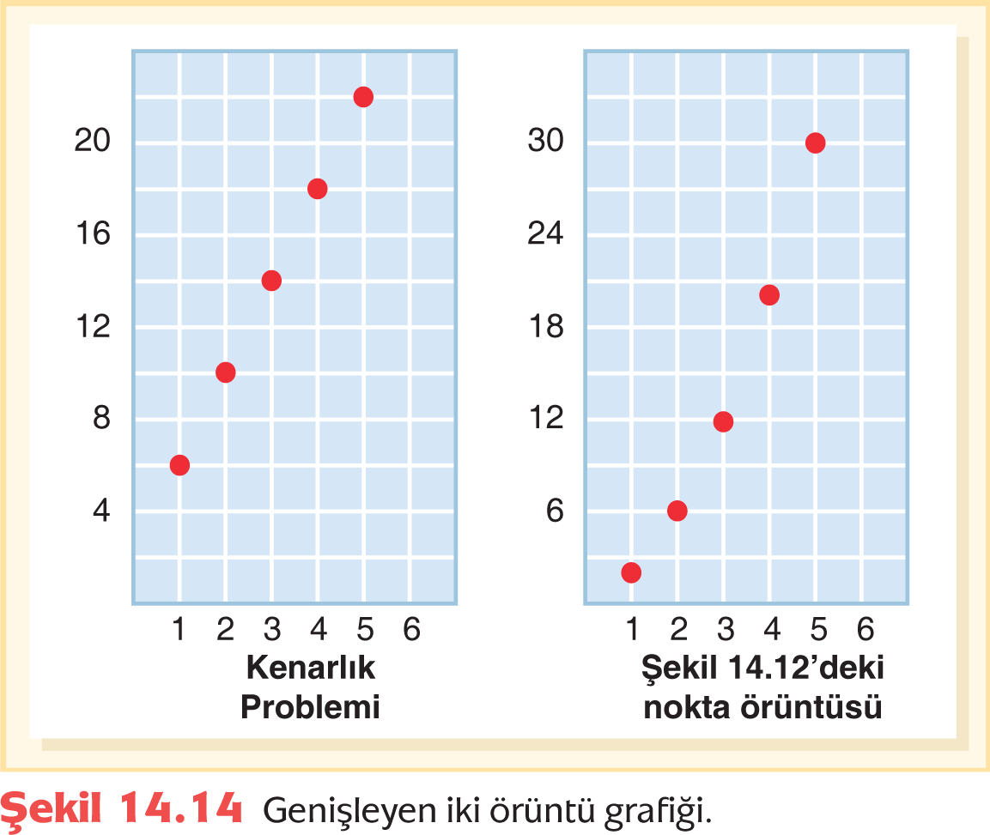
Açık formüller
Fonksiyonların Grafikleri

Slide 28
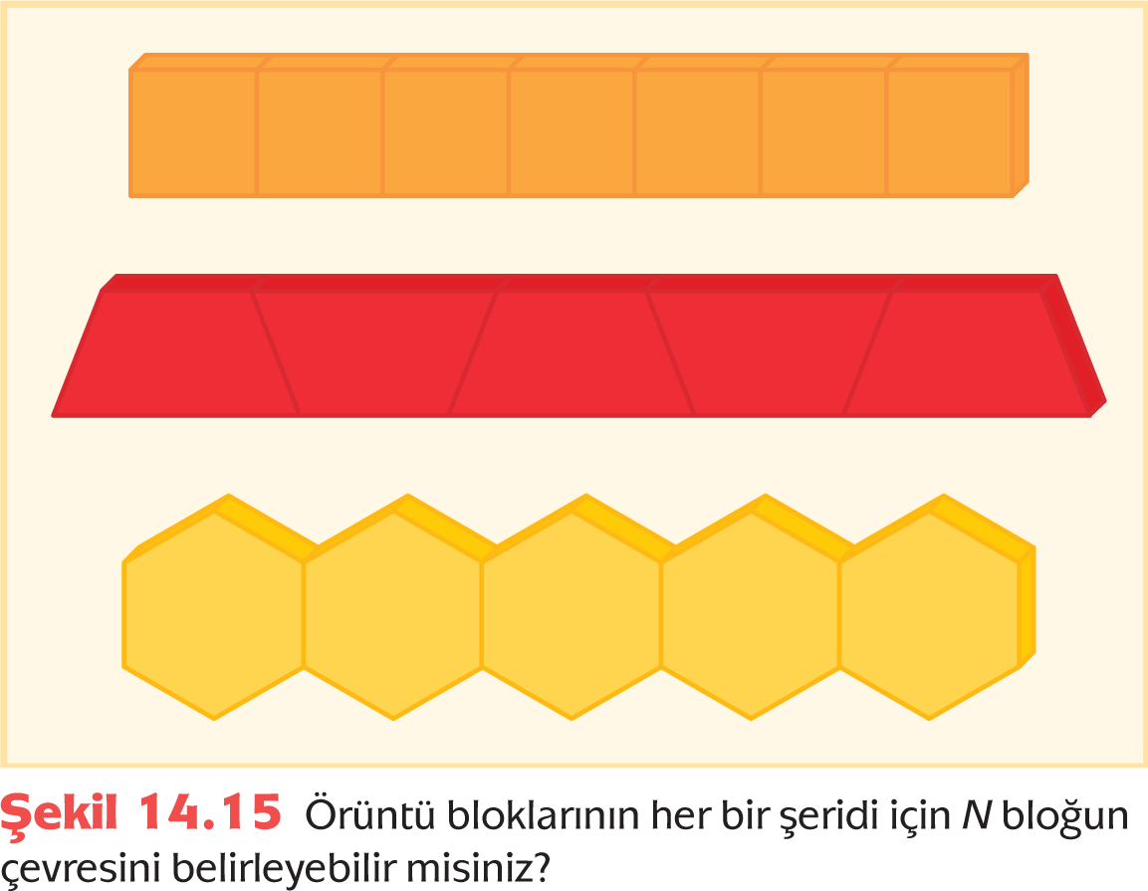

Slide 29
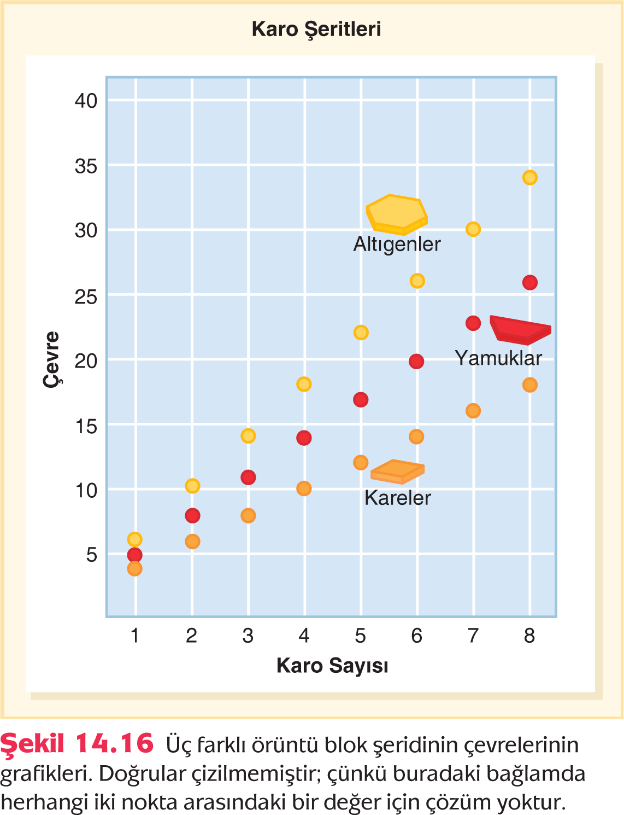

Slide 30
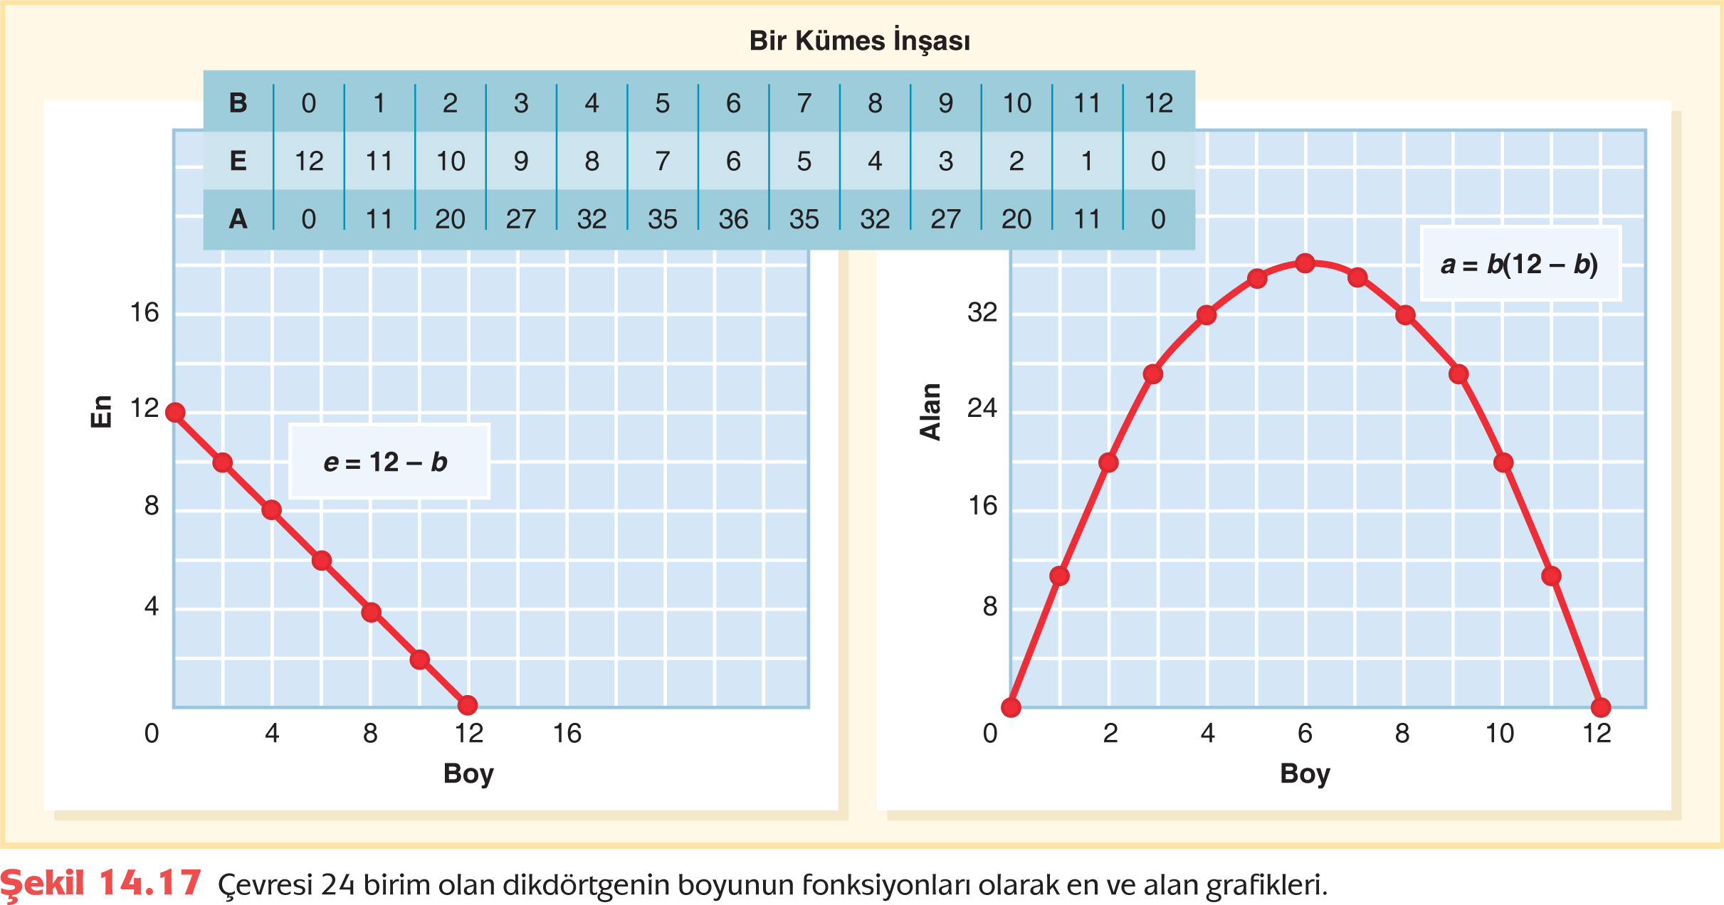
Grafikler ve Bağlamlar

Slide 31
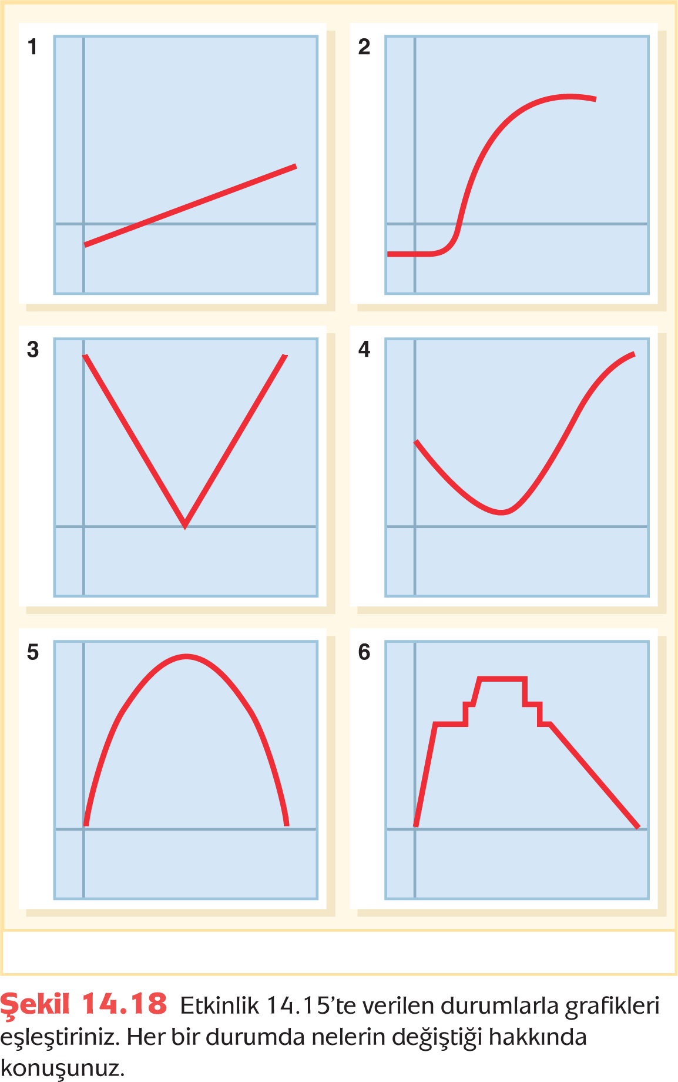

Slide 32
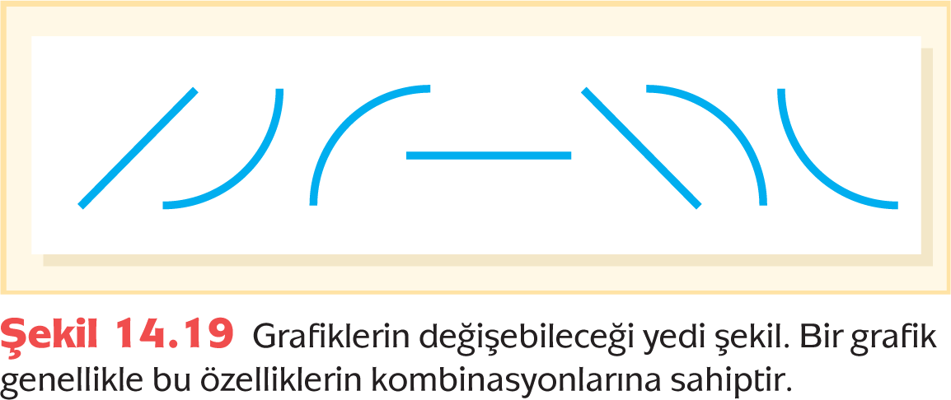
Grafikler ve Değişim Oranı

Slide 33
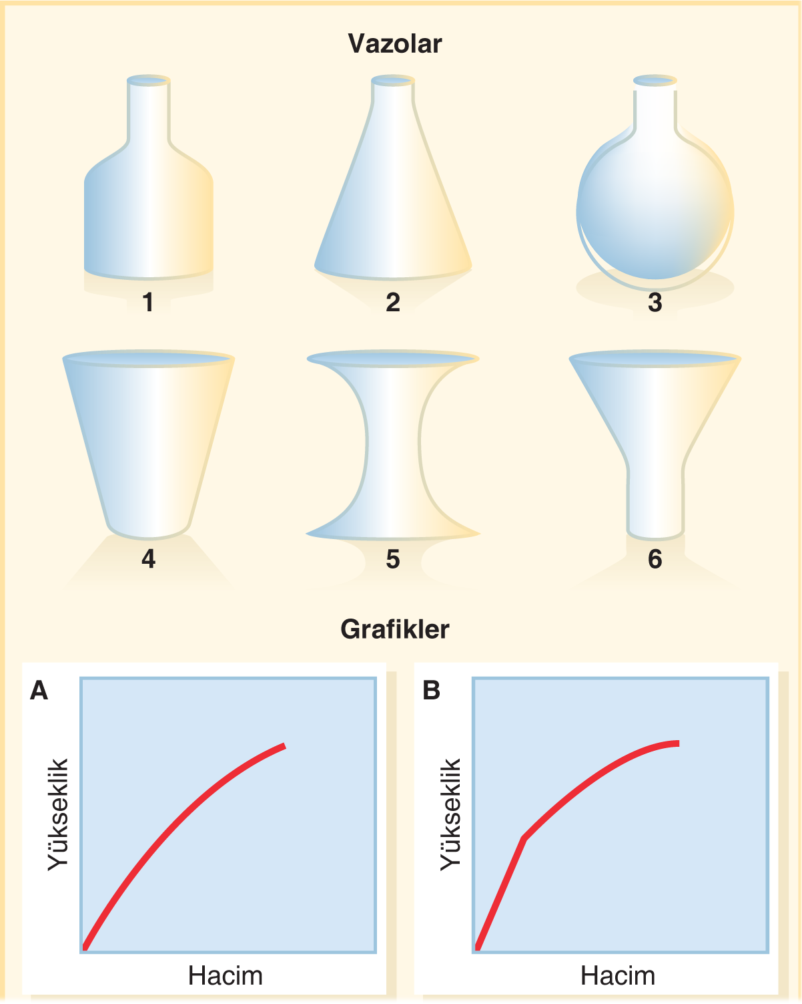

Slide 34
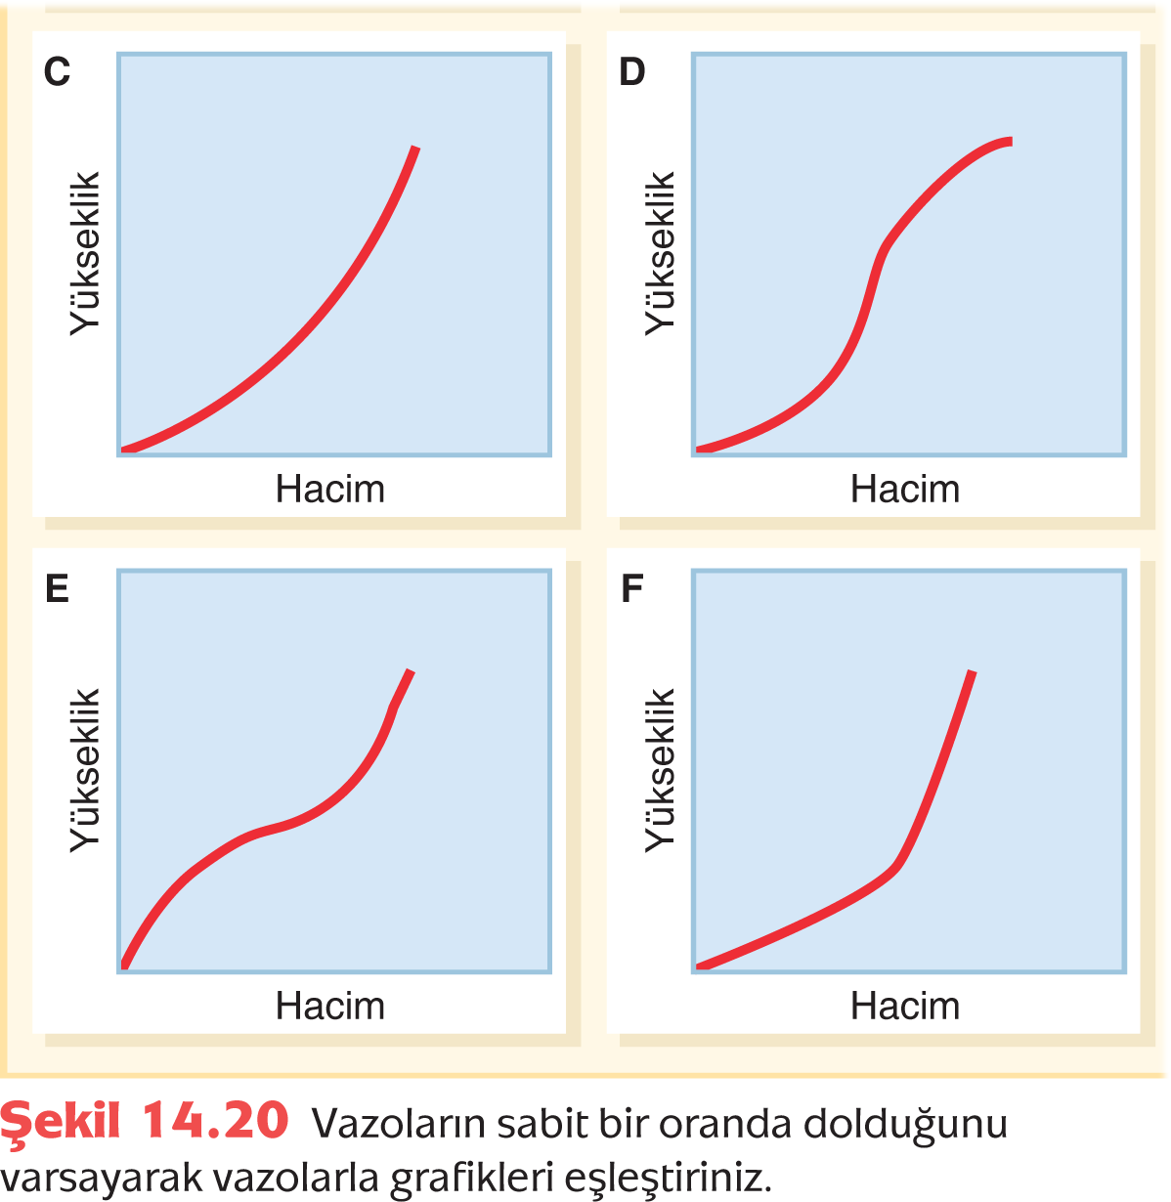

Slide 35
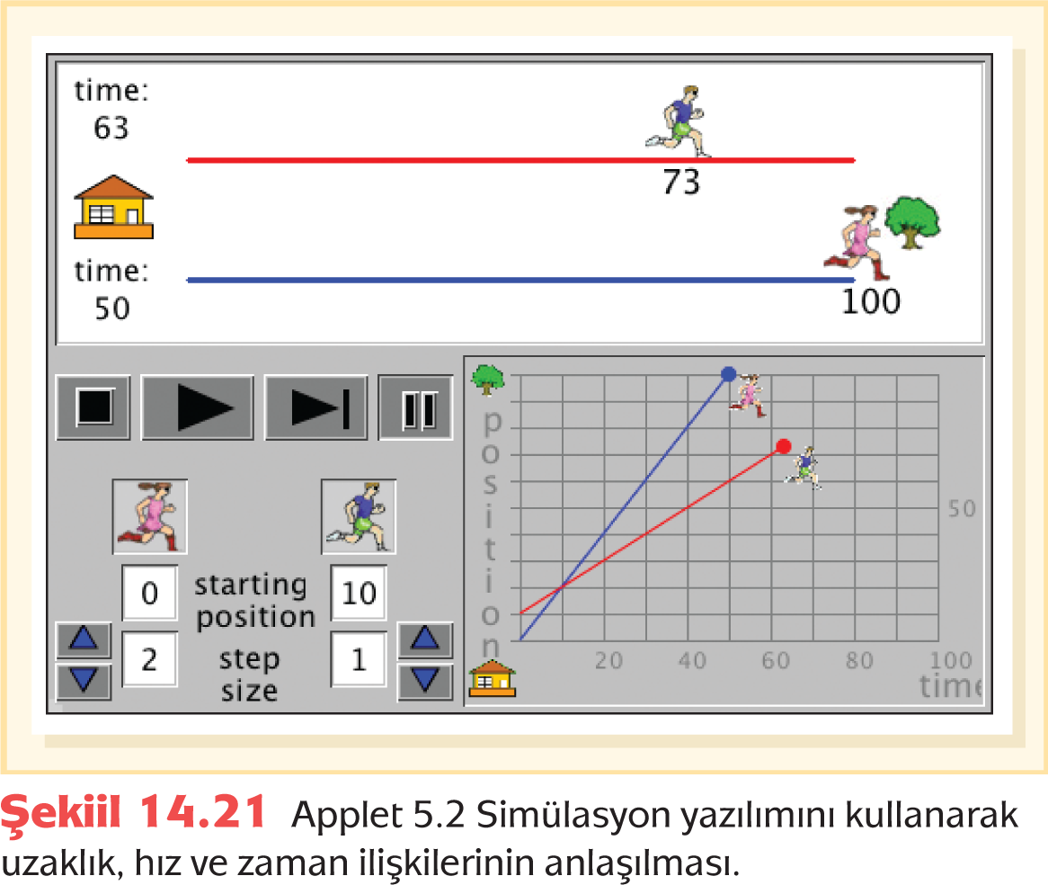
Doğrusal Fonksiyonlar
Değişim Oranı ve Eğim

Slide 36
Orantısal ve Orantısal Olmayan Durumlar
Paralel ve Dik Doğrular

Slide 37
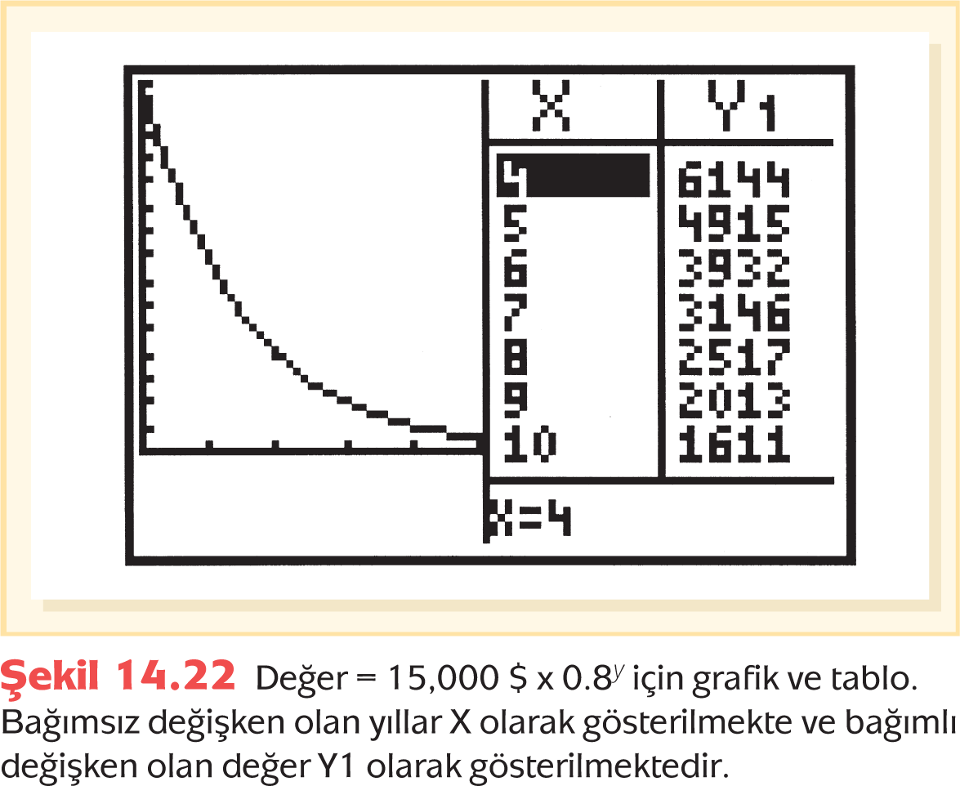
Matematiksel Modelleme

Slide 39
Öğretimde Dikkat Edilecek Hususlar
Öğrencilerin cebir yapmak için kendilerini güçlü hissetmelerine yol açan bazı anahtar hususları vurgulamak önemlidir.

Slide 40
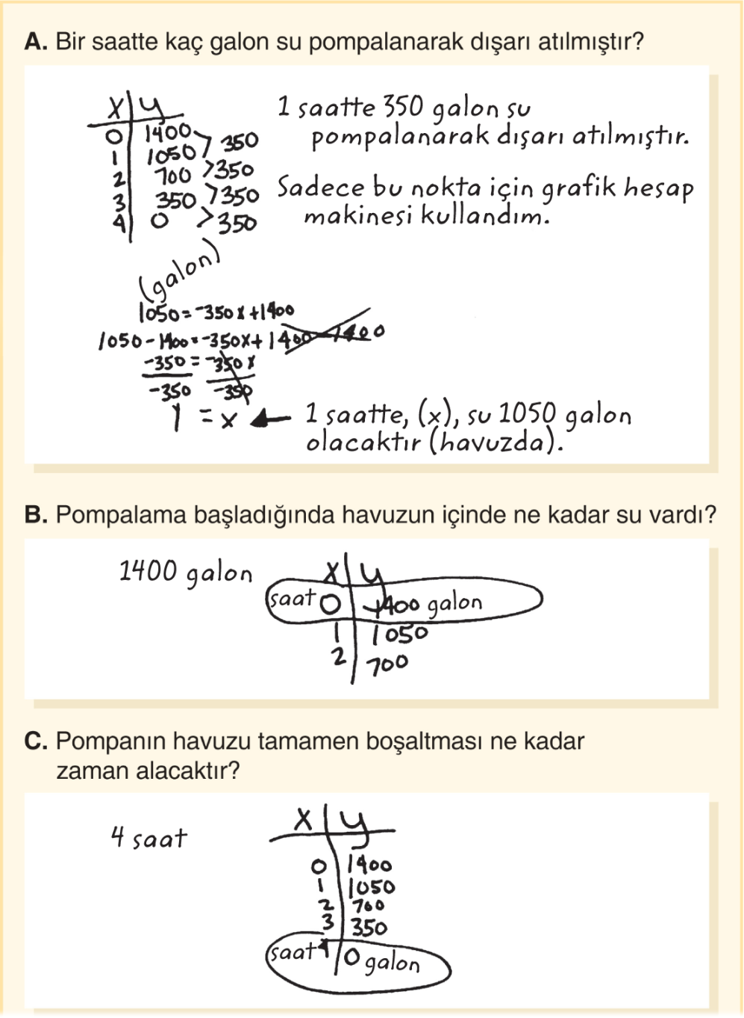
Uygun Cebir Terimlerini Vurgulayınız
Bağımlı ve Bağımsız Değişkenler

Slide 41
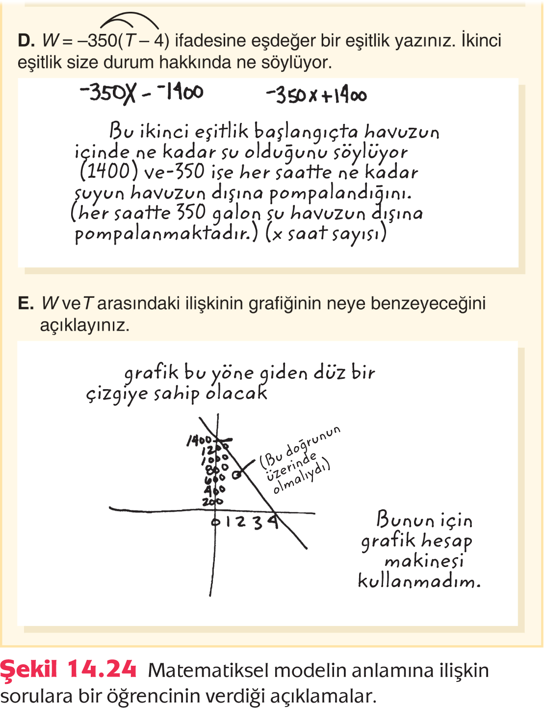

Slide 42
Kesikli ve Sürekli
Tanım ve Değer Kümesi

Slide 43
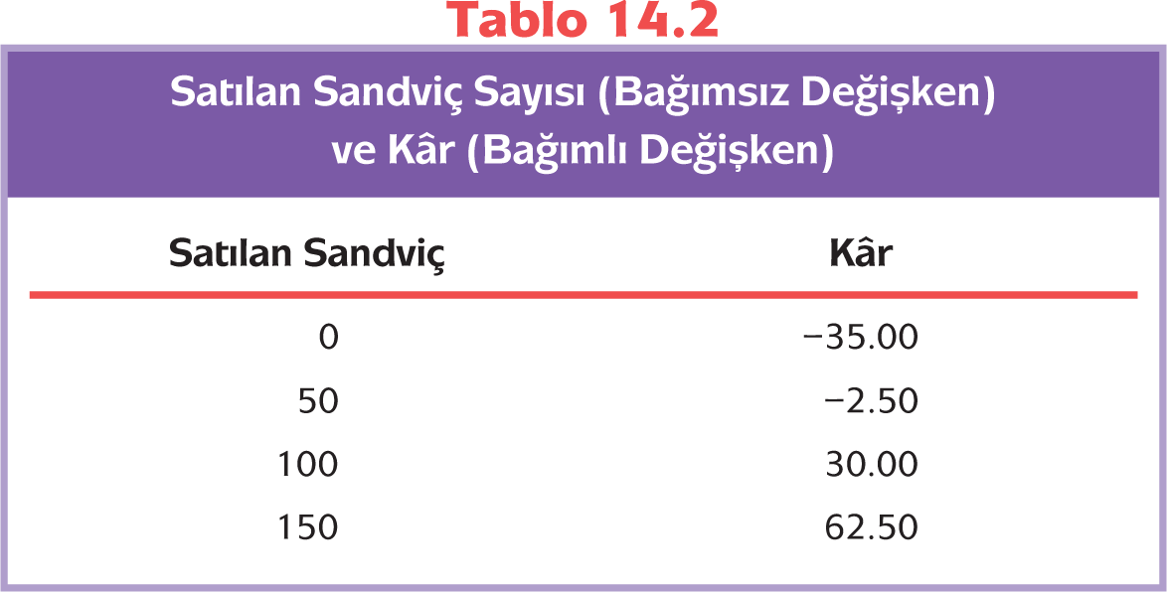
Çoklu Gösterimler
Bağlam
Tablo

Slide 44
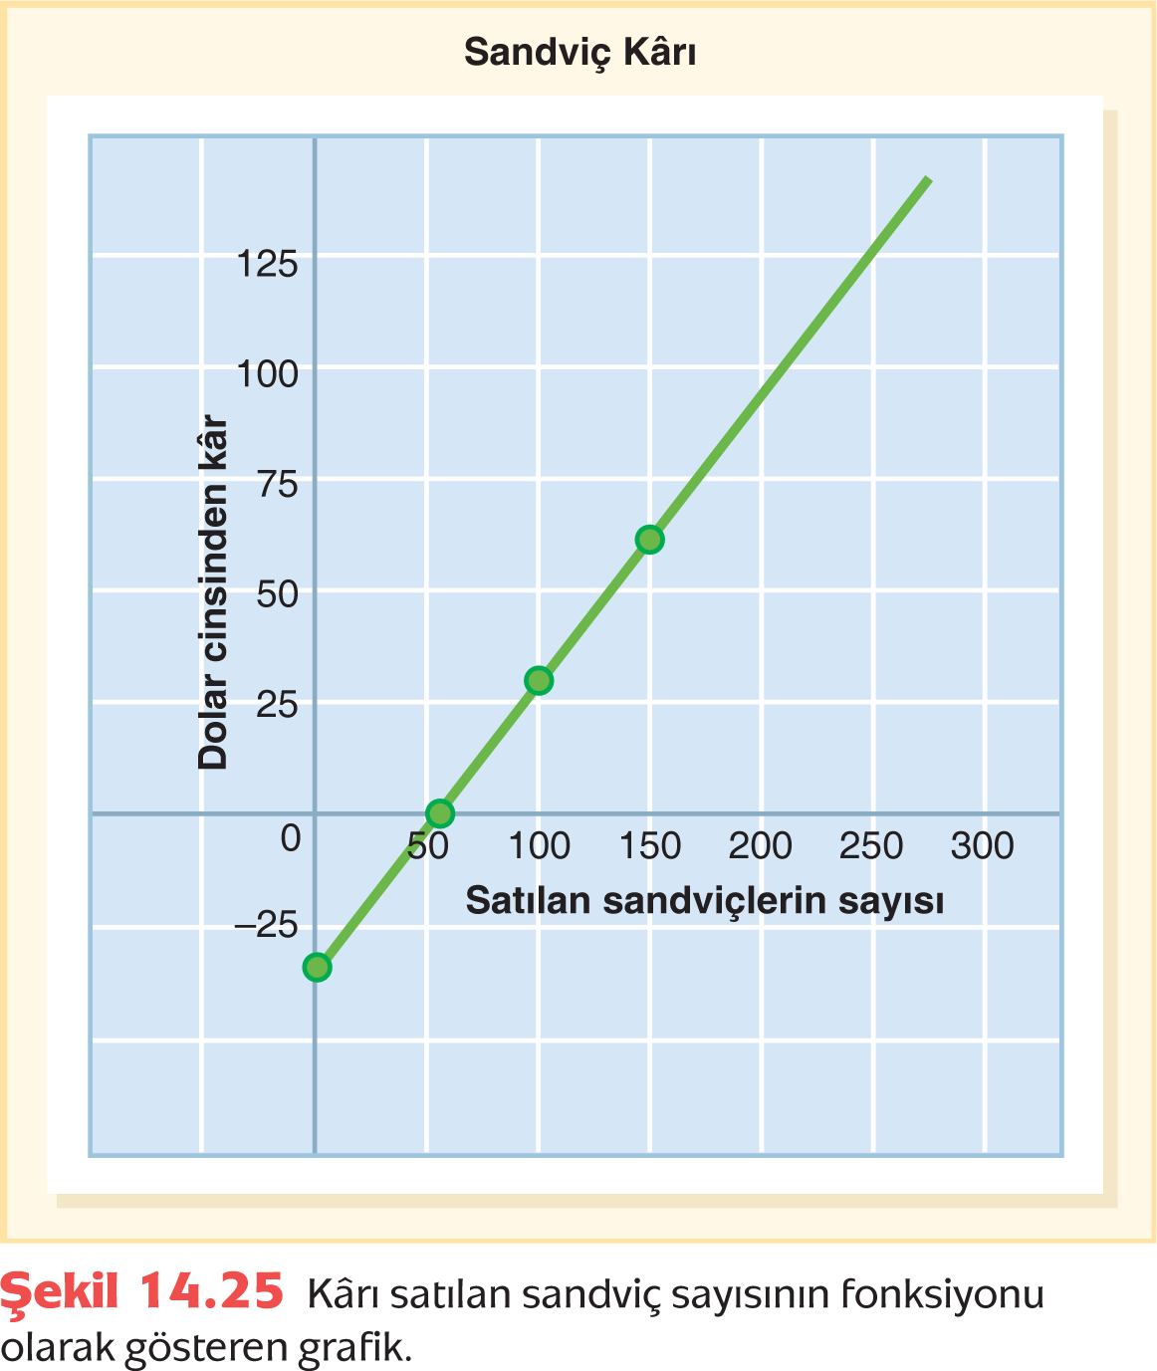
Sözel Açıklama
Semboller
Grafikler

Slide 45
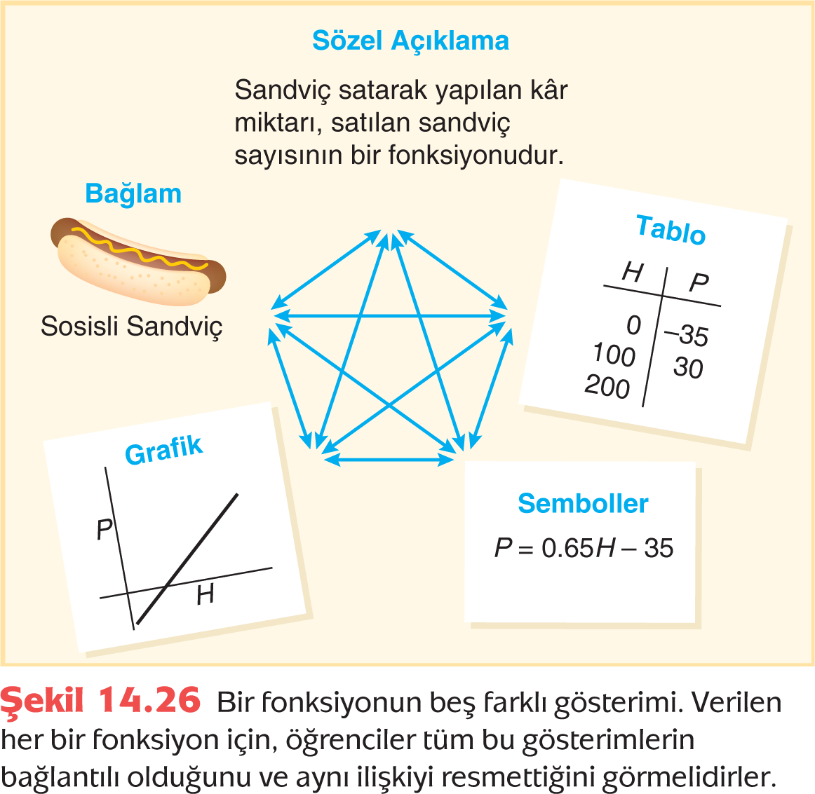
Gösterimlerin İlişkilendirilmesi

Slide 46
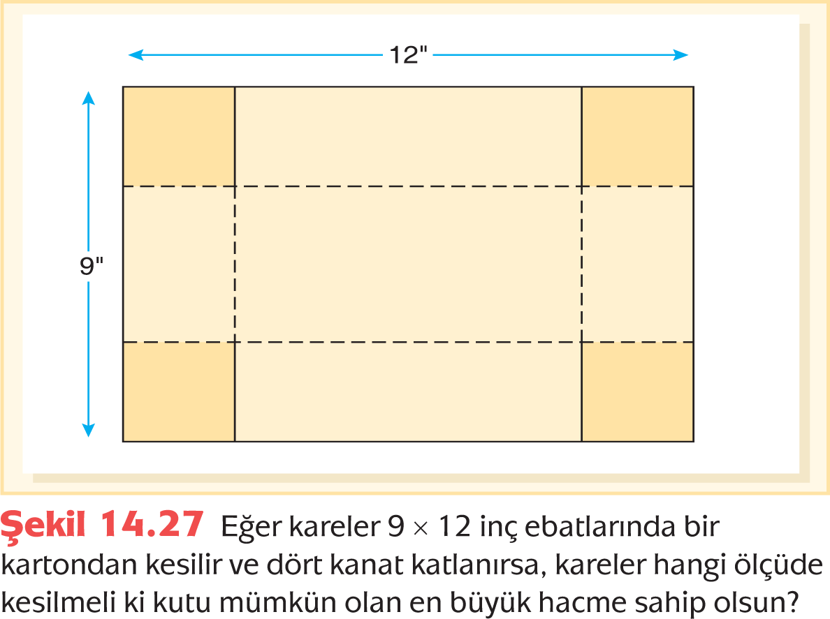
Öğretim Programlarında Cebirsel Düşünme
Ölçme ve Cebir
Veriler ve Cebir

